Slide 1


JUNTA DIRECTIVA EXTRAORDINARIA -CONJUNTA
2 de octubre de 2020. Hora 3:00 p.m.

Slide 2
R:0
G:96
B:91
R:150
G:130
B:100
R:239
G:198
B: 32
JUNTA DIRECTIVA EXTRAORDINARIA – CONJUNTA
ORDEN DEL DÍA
Fecha: 2 octubre 2020, 3:00pm
Verificación del quórum.
Lectura y aprobación del orden del día.
Asunto aprobación Junta Directiva SAE: Informe comercial – Nueva Estrategia Comercial.
Asunto informativo Junta Directiva CISA y SAE: Presentación Marco Legal Mecanismo Venta Masiva.
Asunto aprobación Junta Directiva CISA: Autorización precio mínimo de venta 2 inmuebles del inventario CISA, de acuerdo con el modelo bayesiano.
Proposiciones y varios.

Slide 3


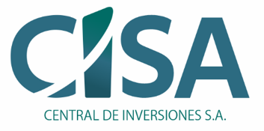
Presentación Junta Directiva SAE - CISA Septiembre 2020.
3. INFORME COMERCIAL

Slide 4
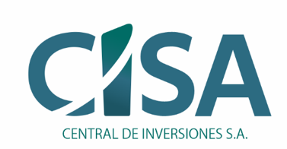
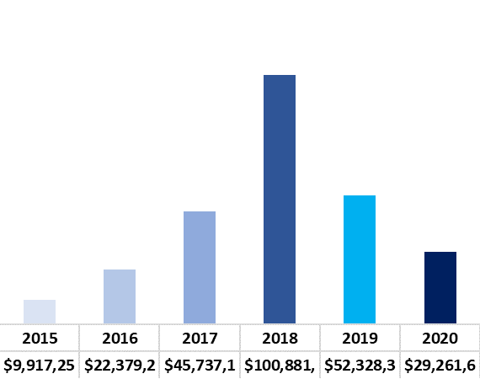
Resultado Comercialización Inmuebles – CISA
Cifras en Millones $
Valor venta de inmuebles: $260.504
Cant. Inmuebles Vendidos: 818 Unid. / 1030 FMI.
46%
45%
20%
20%
20%
21%
10%
4%
10%
4%
Recaudo año 2020: $29.262 Extinto $8.651 (29.5%) / En proceso $20.611 (70.5%)
Meta año 2020: $85.249
Avance: 34.3%
Fuente de la información – CISA informe a corte 31/08/2020
Gerencia Comercial

Slide 5

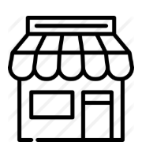

Inmuebles con oferta
Cifras en Millones $
En puja
Oferta Aprobada
Unid.
F.M.I.
Valor
Unid.
F.M.I.
Valor
17
21
$2.330
Vivienda
2
2
$291
Vivienda
Comercial
7
9
$1.478
Comercial
1
1
$440
Terrenos
9
9
$183
Terrenos
5
5
$200
33
39
$3.991
8
8
$931
Los mas representativos:
Oficina Barranquilla $559 (Enajenación Temprana Sociedades)
Apartamento Medellín $375 (Enajenación Temprana)
Los mas representativos:
Bodega Arauquita $440 (Extinto)
Apartamento Envigado $173 (Enajenación Temprana)
Fuente de la información – CISA informe a corte 31/08/2020
Gerencia Comercial

Slide 6
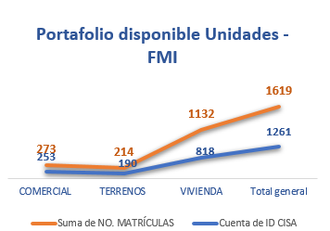
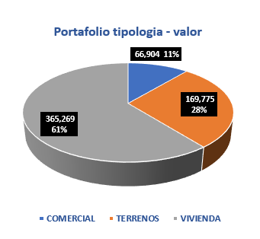
Inmuebles disponibles para venta
Cifras en Millones $
Valor portafolio: $601.948
Portafolio disponible: 26/08/2019
Unidades comerciales: 1.151
Precio Base de venta: $429.982
Incremento
9.5%
40%
Fuente de la información – CISA informe a corte 31/08/2020
Gerencia Comercial

Slide 7
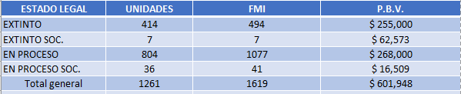
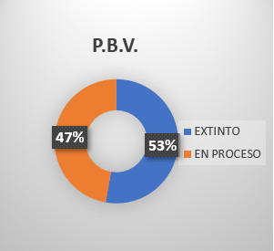
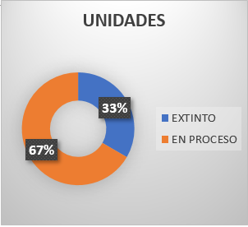
Inmuebles disponibles para venta
Cifras en Millones $
Valor portafolio: $601.948
Fuente de la información – CISA informe a corte 31/08/2020
Gerencia Comercial

Slide 8

Regional
Norte
Cifras en Millones $
194 Unidades
299 FMI
$128.065
21%
172 unidades
206 FMI
$52.970
9%
Regional
Occidente
Regional Centro Oriente
518 Unidades
660 FMI
$138.336
23%
Regional
Sur Occidente
377 unidades
454 FMI
$282.577
47%
Valor portafolio: $601.948
Fuente de la información – CISA informe a corte 31/08/2020
Gerencia Comercial

Slide 9
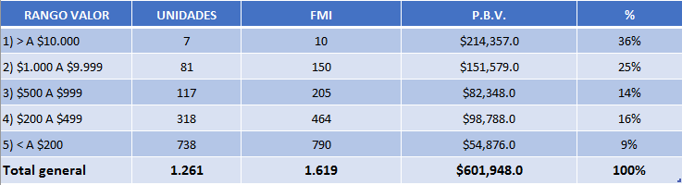
Inmuebles disponibles por rango de valor
Cifras en Millones $
El portafolio presenta una gran concentración de valor (36%) en 7 unidades comerciales, cuyo PBV es superior a $10.000 Millones
El 55% del valor del portafolio se encuentra en inmuebles cuyo PBV se encuentran entre $200 a $9.999 Millones.
El 58% de las Unidades comerciales presentan un PBV inferior a $200 Millones
Fuente de la información – CISA informe a corte 31/08/2020
Gerencia Comercial

Slide 10
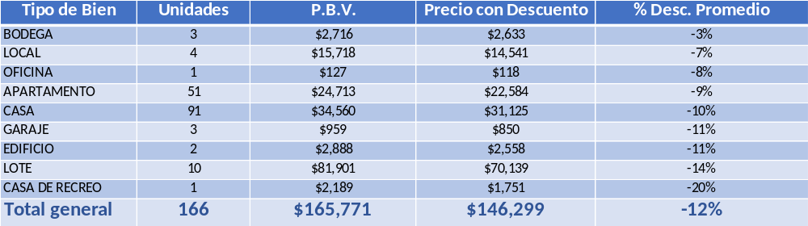
Portafolio disponible con N aplicado
Cifras en Millones $
Unidades comerciales con aplicación de formula de valoración de activos (CISA) 166 unidades con un valor de descuento de $19.472
Fuente de la información – CISA informe a corte 31/08/2020
Gerencia Comercial

Slide 11
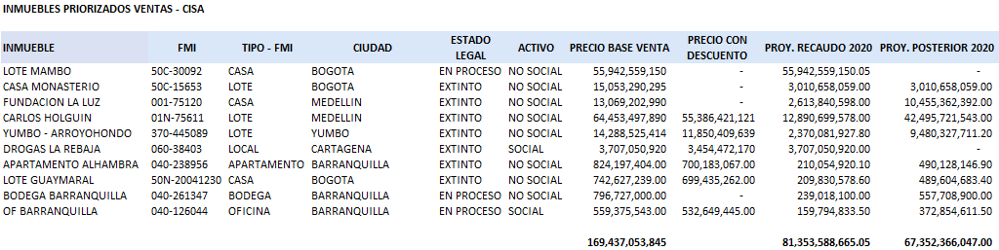
Proyección venta de inmuebles - CISA
Cifras en Millones $
Fuente de la información – CISA informe a corte 31/08/2020
Gerencia Comercial

Slide 12
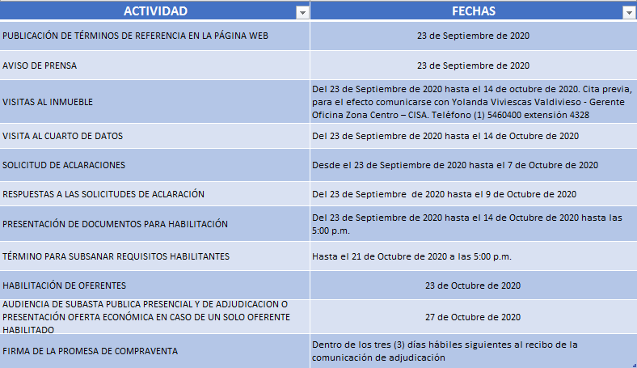
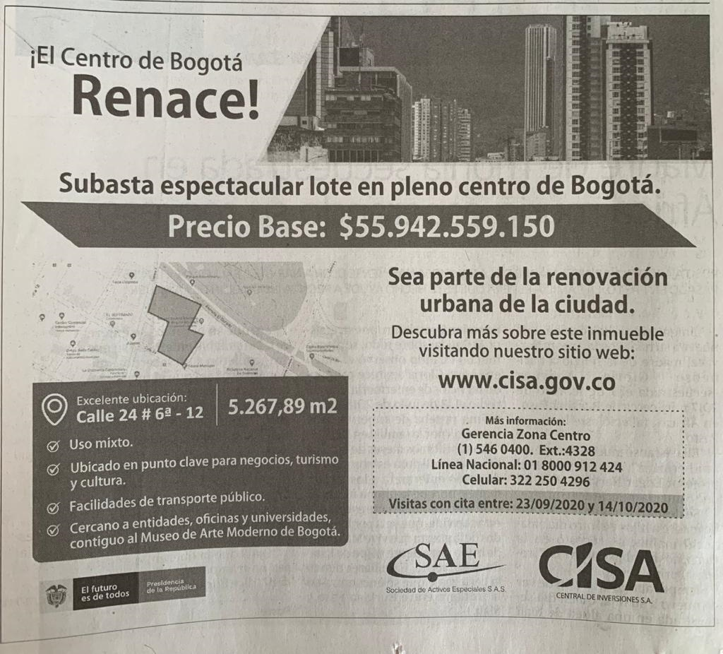
Subasta Lote MAMBO ID CISA 5476 ID SAE 23926
Gerencia Comercial

Slide 13
NUEVA ESTRATEGIA COMERCIAL.

Slide 14
Nueva estrategia de comercialización
Informativo.
Modificaciones al contrato Interadministrativo. (Otrosí N°8 23/09/2020)
Venta de proindivisos (proyección: 96 Unidades $12.900)
Venta de inmuebles rurales (proyección: 292 Unidades $28.000)
Presentación de clientes (1%)
$40.900
Solicitudes de aprobación Junta Directiva SAE.
Unificación plazo máximo para el no pago de intereses independiente si es Extintos o Enajenación Temprana: 90 días.
El cobro de intereses aplicará a partir del día 91.
Pago intereses mensuales (Valor saldo).
Disminución en la tasa de interés. (Ampliación de plazo – disminución de interés)
Fuente de la información – CISA informe a corte 31/08/2020
Gerencia Comercial

Slide 15
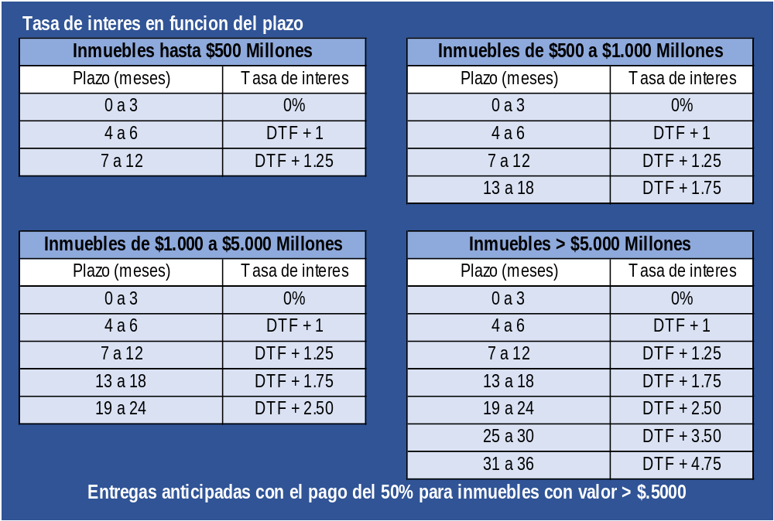
Nueva estrategia de comercialización
Gerencia Comercial

Slide 16

4. PRESENTACIÓN MARCO LEGAL MECANISMO VENTA MASIVA
Vicepresidencia Jurídica

Slide 17



ENAJENACIÓN.
Decreto 2136 de 2015 artículo 2.5.5.3.1.5:
“Venta masiva de bienes. El administrador del Frisco podrá agrupar un lote de bienes para su venta masiva bajo la metodología que este determine y en el cual indicará el precio base de los mismos.”
Contratación.
Mecanismos de
administración
Destinación provisional.
Destrucción o chatarrización.
Donación entre entidades públicas
Mecanismos Desarrollado
Ley 1955 de 2019
Ley 2010 de 2019
Venta masiva.
Vicepresidencia Jurídica
Notes:
© Copyright Showeet.com

Slide 18
Artículo 133 de la ley 2010 de 2019, que adicionó el artículo 92 de la ley 1708 de 2014
Interpretación de la norma.
Agrupar un número plural de bienes de diferentes tipologías.
“(…) VENTA MASIVA DE BIENES: se llamará Venta Masiva al mecanismo de administración de bienes con el que cuenta el administrador del FRISCO para agrupar conjuntos de bienes de todas las tipologías y adjudicarlos en bloque. (Negrilla y subrayado fuera del texto)
Precio de venta masiva de bienes.
Adjudicar en bloque a un persona natural o jurídica el número plural de bienes agrupados.
Determinar un precio de venta y efectuar un descuento en el mismo, que actualmente se encuentra delimitado en un porcentaje del 30%.
Apoyarse en un estructurador experto de origen nacional o internacional que se encargue de desarrollar las actividades propias de implementación y puesta en marcha del proceso de venta masiva.
Vicepresidencia Jurídica

Slide 19
Desarrollo del proceso de venta masiva con la Participación de un estructurador de origen nacional o internacional.
Determinar el conjunto de bienes que son susceptibles de ser enajenados a través del mecanismo de venta masiva.
Estimar el valor global del conjunto de bienes.
Diseñar los mecanismos de valoración a través de la construcción y aplicación de diferentes metodologías financieras que le permitan llegar a un precio mínimo de venta.
Determinar el precio mínimo de venta y la metodología de descuentos que son aplicables, con relación a la condiciones técnicas, administrativas y jurídicas de los bienes, cuya estimación deberá realizarse mediante la creación y aplicación de una metodología técnica, que tiene como punto de partida el avaluó individual de los bienes, con lo cual se busca establecer de manera clara las ventajas y desventajas de la comercialización de estos mediante este instrumento.
Artículo 133 de la ley 2010 de 2019
Determina la participación de un estructurador de origen nacional o internacional
Vicepresidencia Jurídica

Slide 20
ACTIVIDADES CONEXAS
El alistamiento jurídico, administrativo, y técnico de los activos, insumo disponible para definir y determinar el portafolio de bienes susceptible de comercialización, Universo de 7.195 folios de matrícula inmobiliaria.
La realización de los avalúos a cada uno de los bienes que conforman el portafolio.
Apoyo legal en la estructuración del cuaderno de venta.
Suministrar la información jurídica, comercial, financiera, administrativa y técnica del portafolio de bienes viabilizados jurídicamente, para la construcción del cuarto de datos.
Apoyo en la estructuración de los procesos de contratación de terceros especializados para; (i) Auditoría de avalúos; (ii) Investigación y pago de pasivos del portafolio de bienes a comercializar; (iii) Auditor de Transparencia y (iv) Transferencia de bienes.
Apoyo en la construcción de los riesgos operacionales del proceso.
Preparación y presentación en el Webinar realizado para los posibles inversionistas.
Rendición de informes periódicos sobre los avances del proceso de venta masiva a la Procuraduría Delegada para la Vigilancia Preventiva de la Función Pública, en aras de mantener los más altos estándares de transparencia y dar cumplimiento a las políticas de ética y buen gobierno de la SAE.
Vicepresidencia Jurídica

Slide 21


Objetivo en el Procesos de Venta Masiva.
mejorar la eficiencia en los procedimientos internos de gestión y venta de los activos.
reducir los costos de administración y liquidación de los bienes.
incrementar la capacidad del Gobierno Colombiano para generar ingresos que se destinan al fortalecimiento del sector justicia, la inversión social, la política de drogas, el desarrollo rural, la reparación y atención a víctimas de actividades ilícitas.
Vicepresidencia Jurídica

Slide 22
CONCLUSIONES:
El Mecanismo de Venta Masiva permite la agrupación de mínimo dos activos y máximo un numero infinito determinable, para conformar un solo conjunto de bienes o inclusive agrupar varios conjuntos de bienes
Dicha agrupación de conjuntos se puede realizar con bienes de diferentes tipologías sin excepción alguna; lo que permite distinguir los bienes por sus características físicas, jurídicas, comerciales, financieras, administrativas, técnicas, y de entorno entendido como la ubicación, entre otros, para clasificarlos y/o categorizarlos.
La adjudicación debe realizarse en bloque, y en consecuencia para la definición y aplicación del descuento permitido es necesario contar con un análisis financiero que establezca la conveniencia de realizar la venta inmediata.
Vicepresidencia Jurídica

Slide 23
CONCLUSIONES:
La filosofía de comercialización adelantada bajo este mecanismo de administración, atiende a la necesidad de construir un precio mínimo pensado en que se transfiere un conjunto de bienes en bloque a un único inversionista comprador.
El proceso de comercialización de bienes con aplicación del mecanismo de venta masiva contará con la intervención de un promotor especializado en el tema que conozca el mercado, logre la consecución de potenciales inversionistas, y se encargue de la construcción del valor global del portafolio.
La iniciativa de llevar a cabo procesos de venta masiva nace de la SAE S.A.S. y con el proyecto que se adelanta actualmente con la cooperación del Gobierno Americano, dentro de los resultados que se buscan está el de la creación de un modelo sostenible que le permita a la SAE S.A.S. realizar ventas similares en el futuro
Vicepresidencia Jurídica

Slide 24

OBJETO SOCIAL CISA
¿CISA ESTÁ FACULTADA PARA CUMPLIR EL ROL DE ESTRUCTURADOR EN EL MECANISMO DE VENTA MASIVA?
DE ACUERDO CON LOS ESTATUTOS SOCIALES CISA
(Artículo 5º)
Objeto social principal:
La Entidad cuenta con la facultad legal para prestar el servicio de asesoría técnica y profesional a entidades de cualquier orden o rama en el diagnóstico y/o valoración de sus activos, igualmente puede gestionar, comercializar e intermediar toda clase de bienes.
Objeto complementario:
CISA puede intervenir en toda clase de operaciones inmobiliaria tales como estudio de mercado, corretaje, estudio de títulos, escrituración, constitución y cancelación de garantías y ejecución de avalúos.
CONCLUSIÓN: CISA PUEDE LLEVAR A CABO CUALQUIER TIPO DE NEGOCIOS RELACIONADOS CON LA ESTRUCTURACIÓN DE OPERACIONES INMOBILIARIAS

Slide 25
ATRIBUCIONES JUNTA DIRECTIVA CISA
Teniendo en cuenta que las actividades que debe desarrollar el estructurador en el mecanismo de venta masiva, con fundamento en la definición de competencias establecidas en nuestras circulares, la Junta Directiva deberá conocer la propuesta de negocio para su aprobación, siempre y cuando se cumpla el siguiente parámetro:
Tipo de Negocio | Rango | Fuente
Comercialización de inmuebles | Avalúo comercial de los inmuebles igual o superior a 10.500 millones de pesos y a celebrar contratos marco para comercializar inmuebles cuyo valor sea igual o superior a 10.500 millones. | Acta Junta Directiva 450 del 20 septiembre de 2013 – Circular Normativa 123

